Slide 1





엄희경 장민수 정현수 정회승 함지웅
4조
스프링
웹 프로젝트
2021. 3. 11 ~ 2021. 4. 14

Slide 2



프로젝트
개요
웹 사이트 명 : 한장두장
사이트 종류 : 온라인 서점 사이트
개발동기 및 목적 : 코로나-19 이후 책 소비가 크게 늘었다는 점에서 착안해
책 읽기 취미 독려 및 증진을 위해 온라인 서점 사이트를 구축하기로 결정
로고 CI :

Slide 3
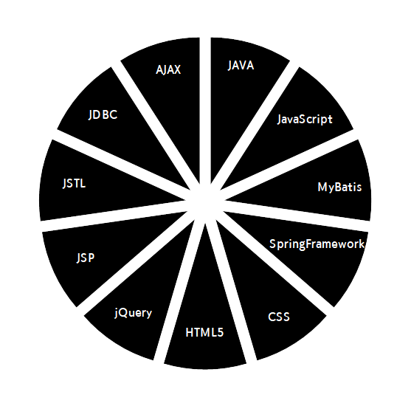
개발환경
사용 언어
및
라이브러리
사용 툴
이클립스
마리아 DB
Dbeaver
Jenkins
Slack
사용 서버
Apache-Tomcat 8.5
AWS RDS / AWS EC2

Slide 4




시스템
개요
각 카테고리를 통해
원하는 서적을 직접
고르고 구매할 수 있다.
가장 많이 팔린 책 순으로 베스트셀러를 확인할 수 있다.
원하는 책을 키워드로 검색해 찾을 수 있다.
회원가입을 통해 회원이 될 수 있으며,
회원들 간 직접 책을
추천하거나 사이트에
없는 책을 요청할 수 있다.

Slide 5
검색
웹 구조
한장두장
검색 결과 페이지
Index.jsp
도서 상세 페이지
회원
로그인
전체 카테고리
커뮤니티
베스트셀러
회원가입
유형별 도서 페이지
회원 도서 추천 게시판
새로 나온 책
아이디/비밀번호 찾기
도서 상세 페이지
미입고 도서 요청 게시판
마이페이지
주문내역조회
결제
장바구니
주문서
결제
회원정보수정

Slide 6
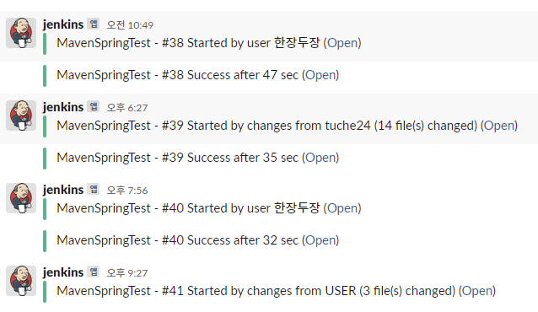
젠킨스
슬랙 연결

Slide 7
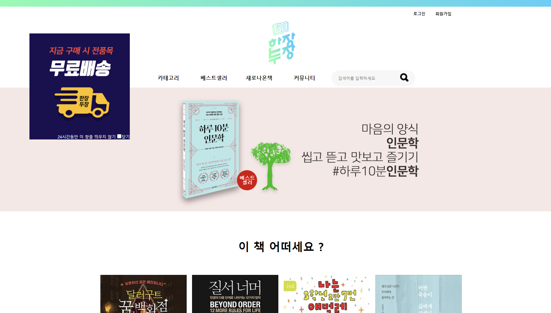
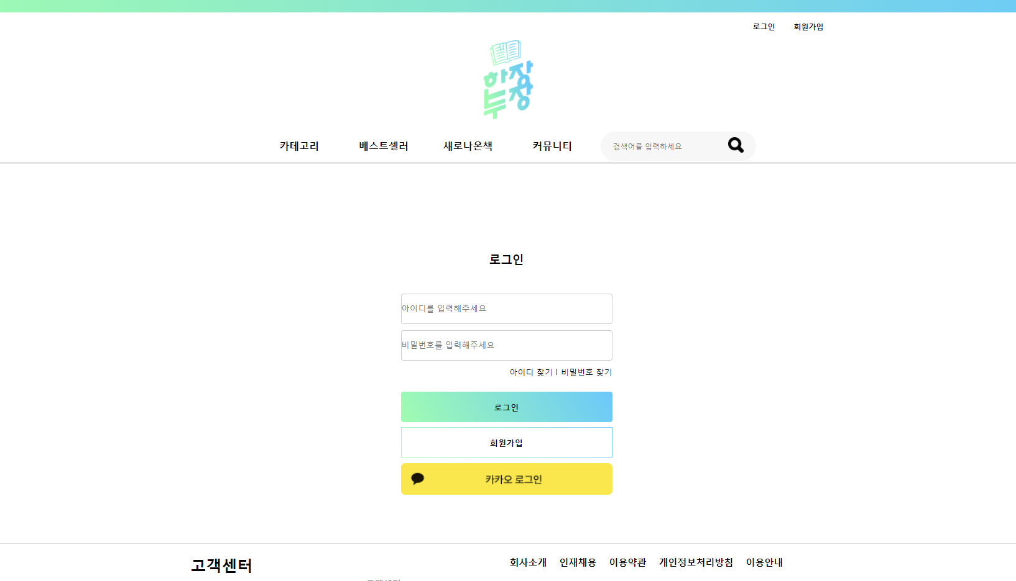
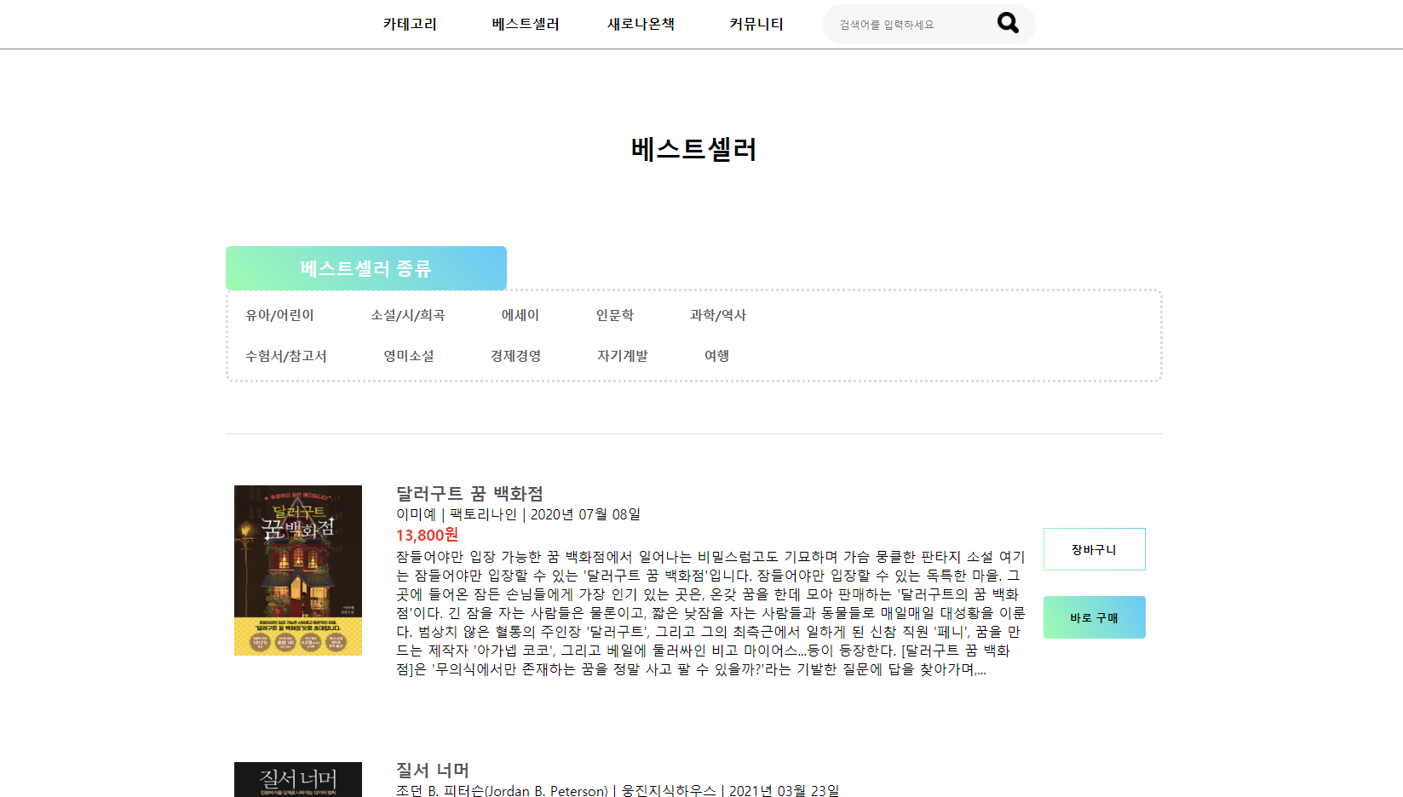
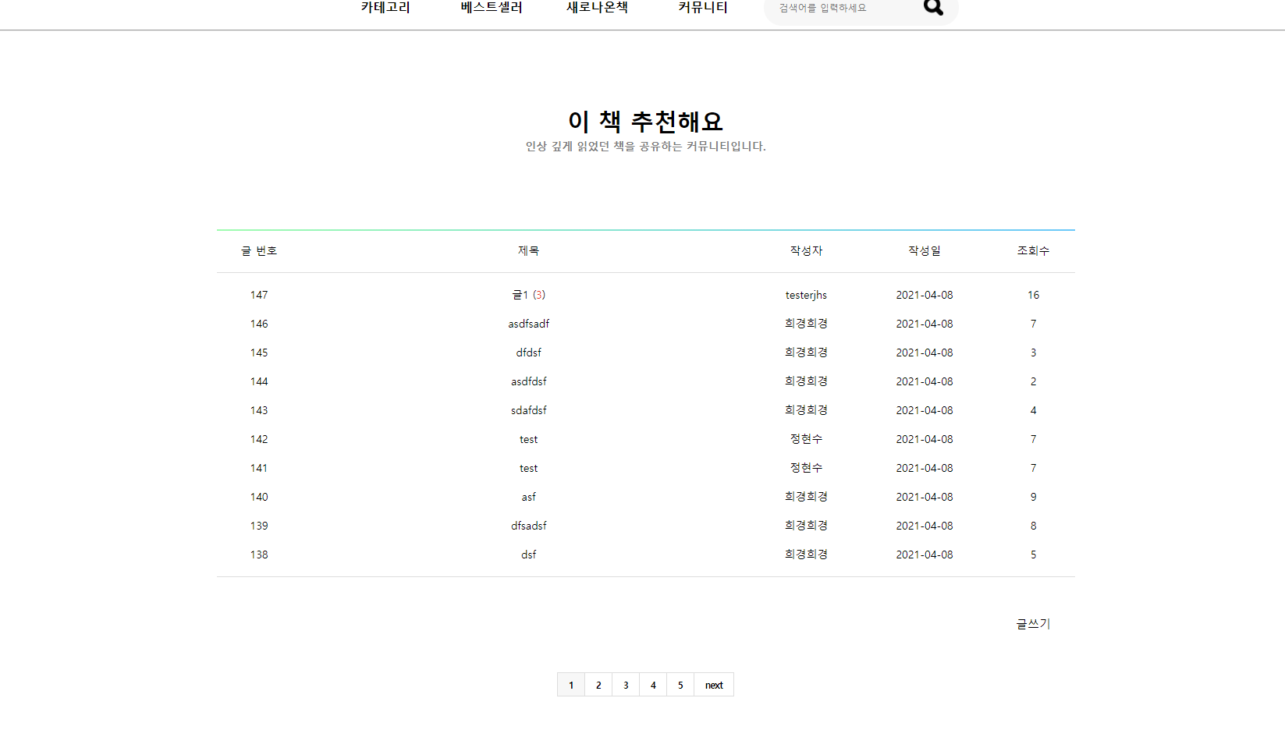
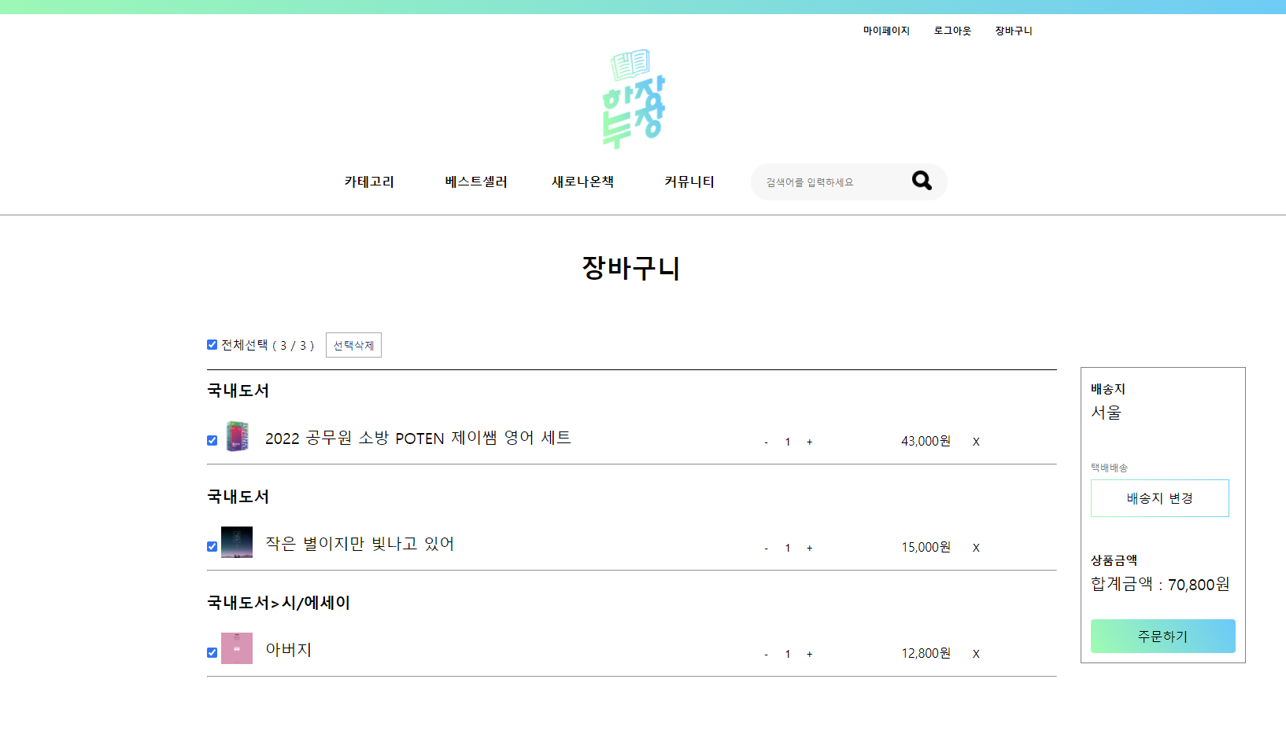
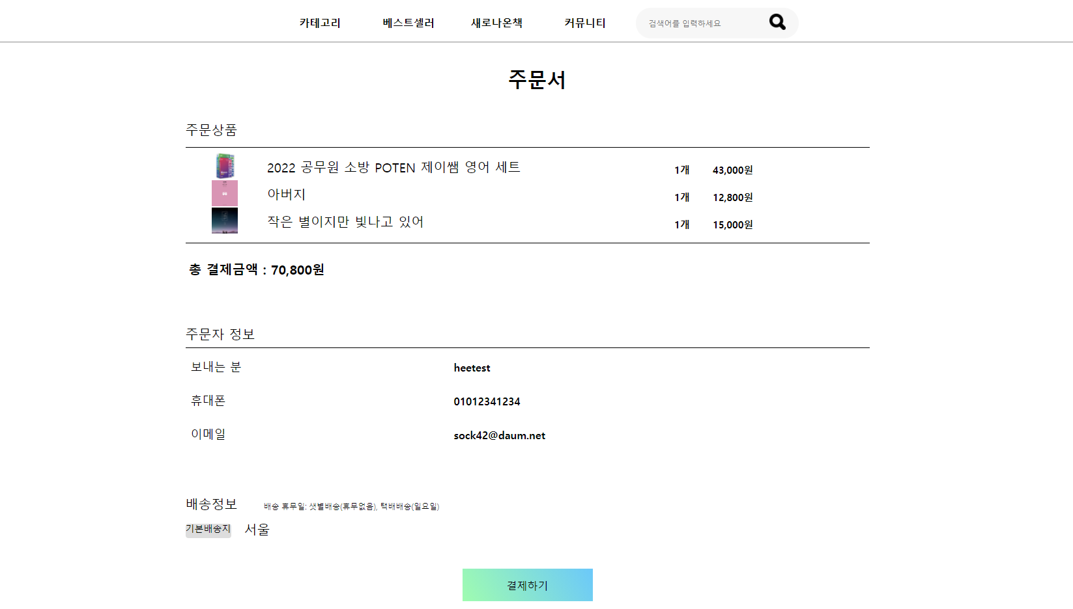
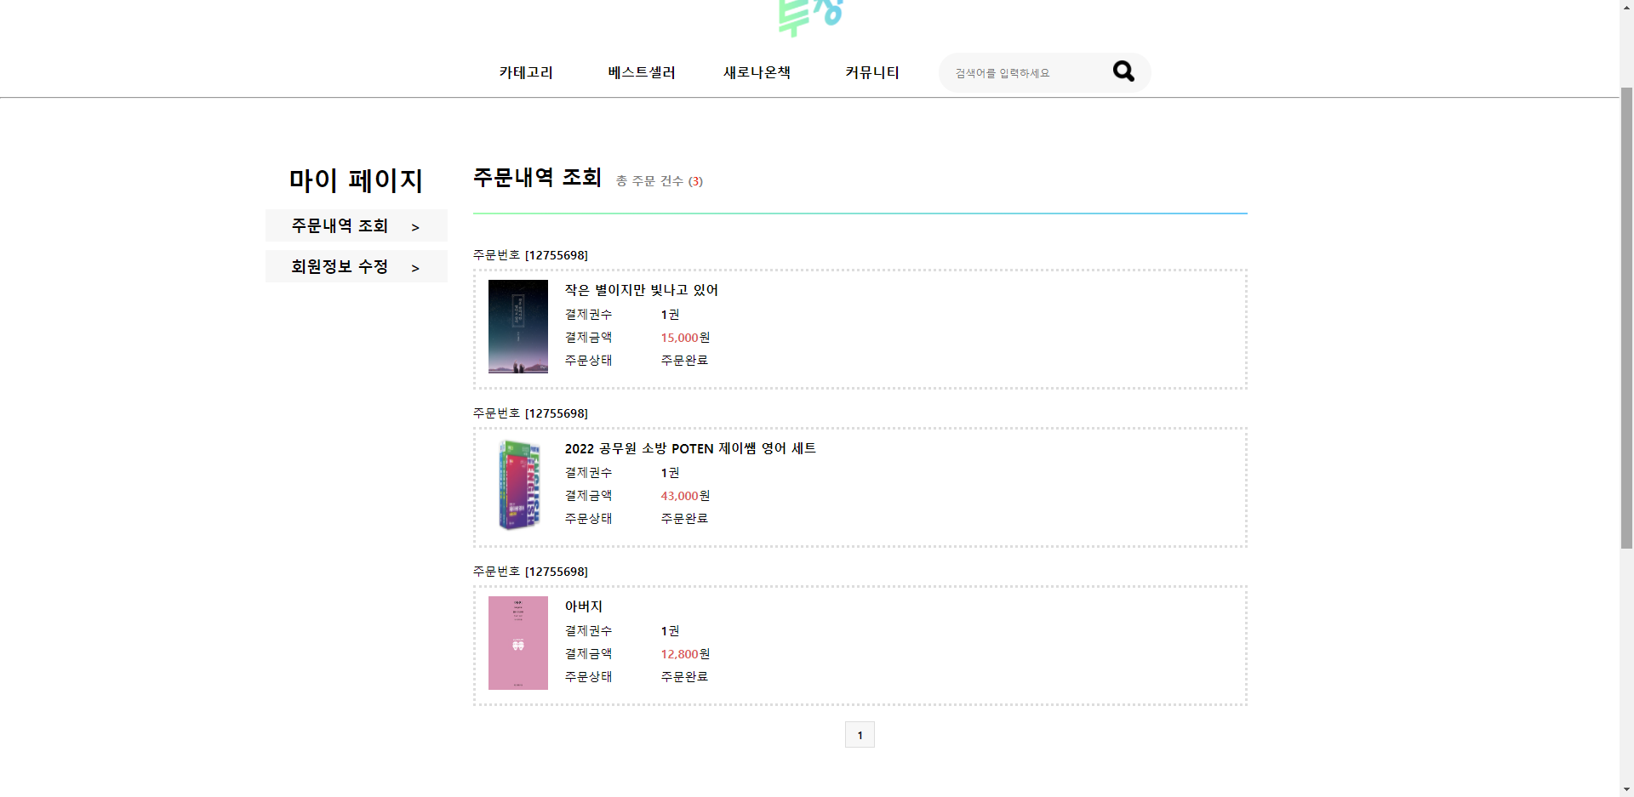
웹 화면

Slide 8

시연

Slide 9
프로젝트 결론
다양한 온라인 서점 사이트의 등장으로 소비자의 선택의 폭이 넓어진다.
데이터베이스 정규화 작업을 통해 필요/불필요한 컬럼 및 데이터를 정리하면 좋을 것 같다.
주문/결제한 내역을 취소하는 기능을 추가하면 좋을 듯 하다.
클라이언트 – 서버 간 전송되는 인자들을 정리하면 이후 유지보수 시 작업이 수월할 것 같다.

Slide 10
Q & A

